Slide 1
MEC8211 – Devoir 2
Maryam Boukor et Emilie Quenedey
Lien répertoire GitHub : https://github.com/emiliestud/mec8211_devoirs.git

Slide 2
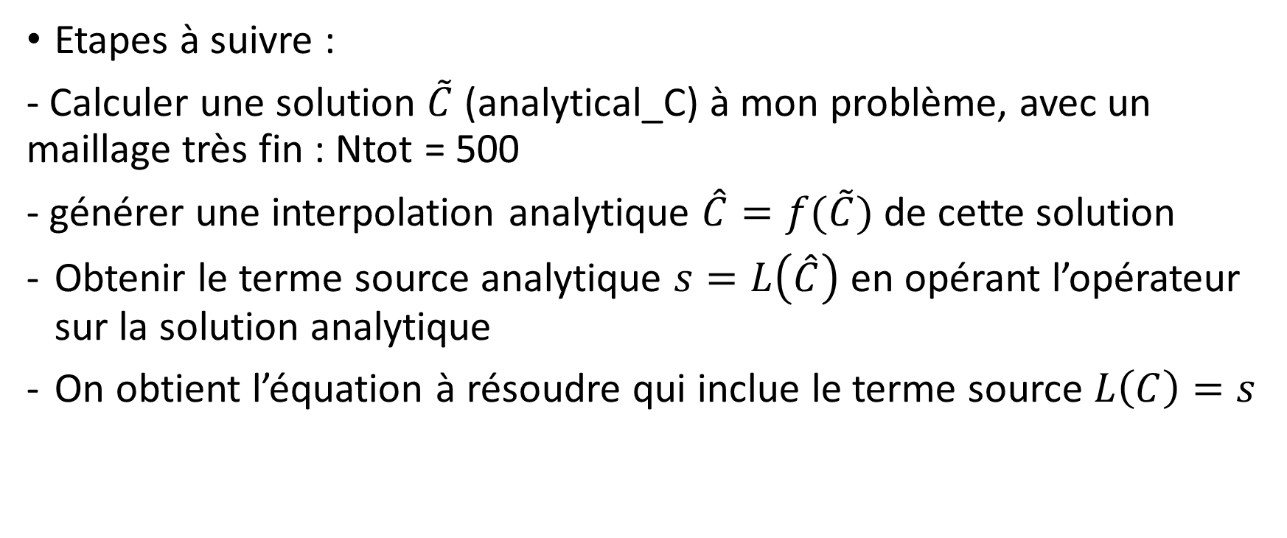
A – Analyse de convergence par méthode des problèmes proches (MNP)
Etapes à suivre :
- Calculer une solution $\tilde{C}$ (analytical_C) à mon problème, avec un maillage très fin : Ntot = 500
- générer une interpolation analytique $\hat{C}=f(\tilde{C})$ de cette solution
Obtenir le terme source analytique $s=L\left(\hat{C}\right)$ en opérant l’opérateur sur la solution analytique
On obtient l’équation à résoudre qui inclue le terme source $L\left(C\right)=s$

Slide 3
Pour obtenir le terme source, il faut utiliser la fonction f interpolée à partir de la solution analytique, et calculer l’équation avec cette solution

Slide 4
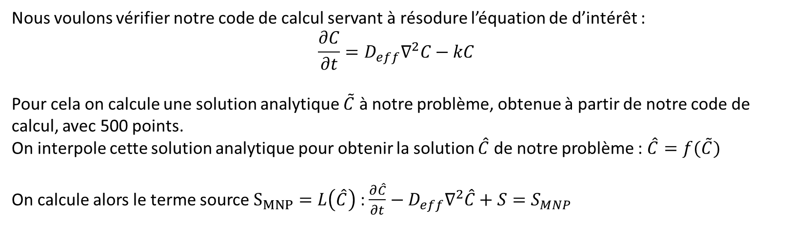
Nous voulons vérifier notre code de calcul servant à résodure l’équation de d’intérêt :
$$\frac{∂C}{∂t}=D_{eff}∇^{2}C−kC$$
Pour cela on calcule une solution analytique $\tilde{C}$ à notre problème, obtenue à partir de notre code de calcul, avec 500 points.
On interpole cette solution analytique pour obtenir la solution $\hat{C}$ de notre problème : $\hat{C}=f(\tilde{C})$
On calcule alors le terme source $S_{MNP}=L\left(\hat{C}\right)$ : $\frac{∂\hat{C}}{∂t}−D_{eff}∇^{2}\hat{C}+S=S_{MNP}$

Slide 5
Analyse de convergence en espace : on se place dans le cas instationnaire
Analyse de convergence en temps : On prend un très grand nombre de ponts Ntot

